Slide 1


アラビダ システム
自然と科学の融合
肌が持つ本来の美しさを引き出す
日本語

Slide 2




アラビダ スキンケアが健やかな毎日と 輝く美しさを応援
いつでも若々しく 輝いていたい
美しくありたい
すべての人に
Alavida REGENERATING SYSTEM
自然と科学を 融合した スキンケア
ソリューション

Slide 3
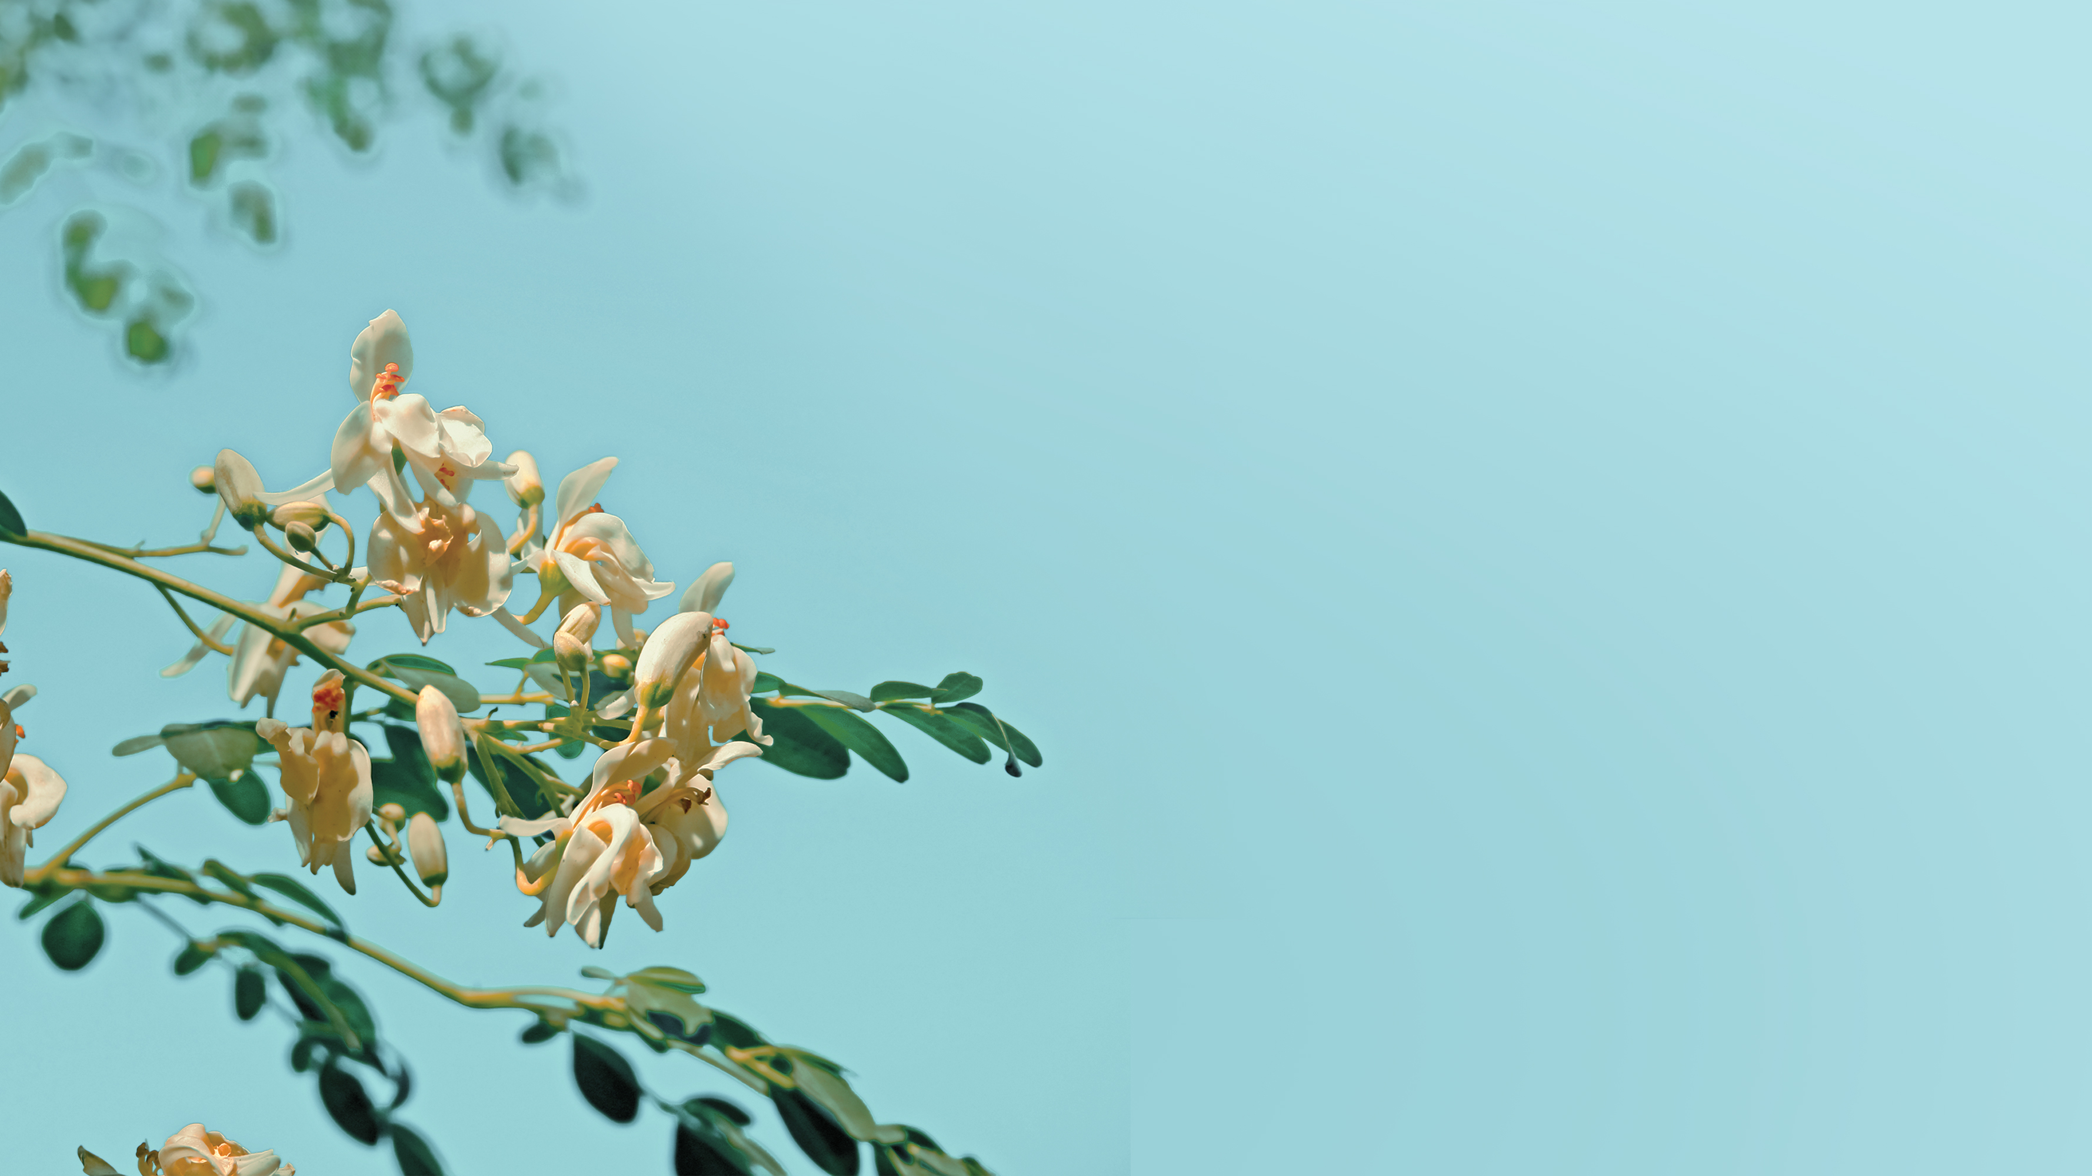
いつでも若々しく輝いていたい、美しくありたい。 それは、すべての人の願いです。
アラビダ リビーブ アイ クリームはうるおいのある、
明るく艶やかな目元に整える目元用クリームです。
自然と科学を融合したアラビダ スキンケアシリーズは厳選した 成分をブレンドし、明るい肌ツヤを演出し、肌のキメを整え、
肌にハリとうるおいを与えます。

Slide 4

アラビダ システム
いつでもいかなる時でも美しくありたい。
自信を持って美しく年齢を重ねていきたい。
あなたの肌が美しさをもの語ります。

Slide 5







天然由来
植物性の成分
を使用
乾燥による
小じわを目立たなくします
明るい肌ツヤを演出し
若々しい輝きへ導きます
肌のキメを
整えます
肌にうるおいを与えます
肌にハリを 与えます
※効能評価試験済み

Slide 6


リビーブ アイ クリーム
目元の肌悩みに働きかけるクリームです。
トリペプチド－１銅*（銅ペプチド）を配合した この目元用クリームは厳選した成分をブレンドし、明るい肌ツヤを演出し、肌のキメを整え、 肌にハリとうるおいを与えます。
*コンディショニング成分

Slide 7


デイリー リフレッシュ フェイシャル ネクター
肌にうるおいを与える日中用のエイジングケア*クリームです。日中受ける外的環境の影響から肌を守ります。 毎日のスキンケアに取り入れてください。
*エイジングケアとは年齢に応じたスキンケアのこと

Slide 8
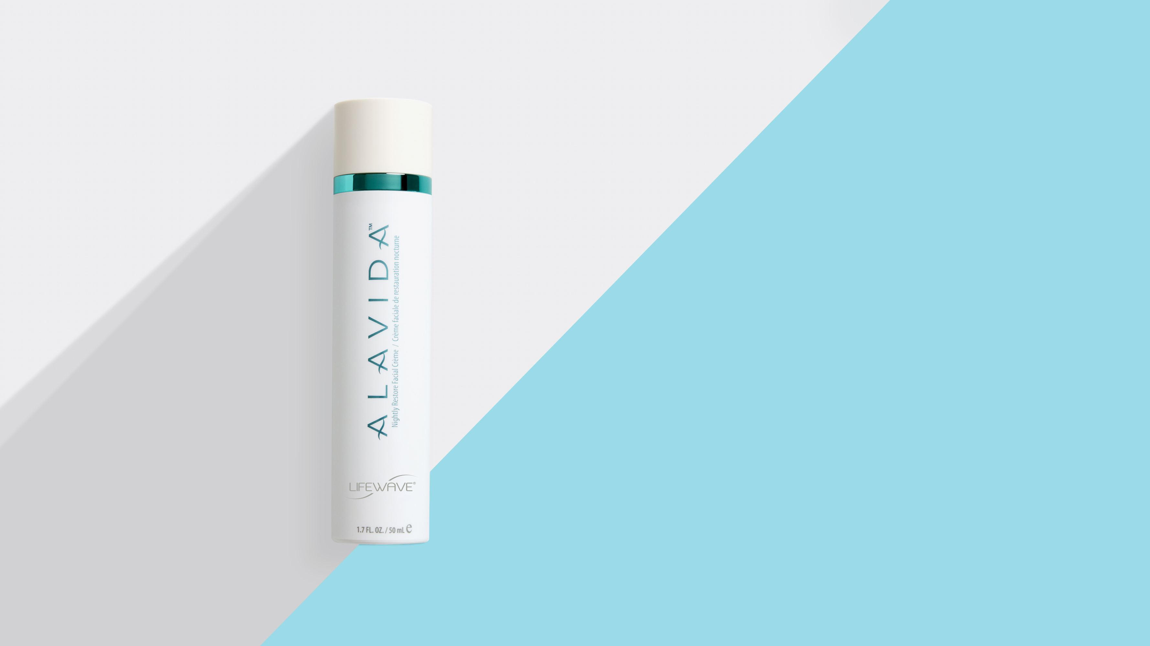

ナイトリー リストール フェイシャル クレメ
肌にうるおいを与える夜用のエイジングケア*クリームです。肌環境を整え、保湿により乾燥を防ぎ肌をなめらかにします。デイリー リフレッシュ フェイシャル ネクターと併用していただくことをおすすめします。
*エイジングケアとは年齢に応じたスキンケアのこと

Slide 9


アラビダ パッチ
若々しい毎日は健やかな状態づくりが鍵となります。朝または夜ご使用ください。

Slide 10
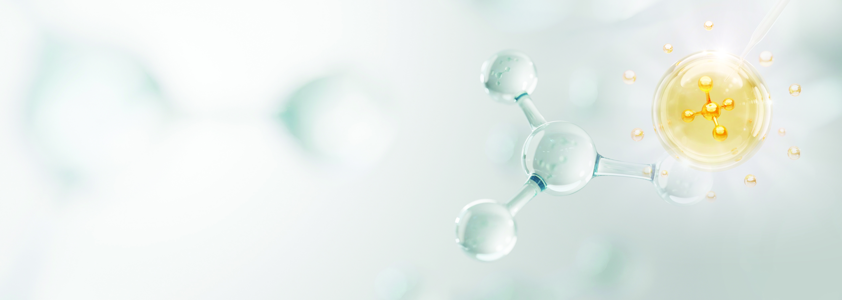
スキンケアの科学
自然の恵みと科学の力を融合したアラビダ スキンケアが健康的で美しく輝きのある肌へと導きます。

Slide 11
主な成分

Slide 12
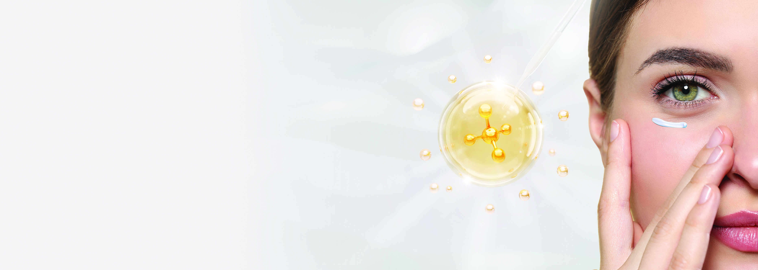
主な成分
トリペプチド－１銅*（銅ペプチド）
特長
保湿により肌の乾燥を防ぎ、肌にうるおいを与え、
外的環境の影響から肌を守ります。
*コンディショニング成分

Slide 13


主な成分
トリオレイン
月見草油
豊富なオメガ-9を含んだ天然の藻を使用
メマツヨイグサなどの種子から抽出
特長
特長
肌にうるおいを与え、肌の柔軟性を保ちます。
エモリエント成分
肌にうるおいを与え、なめらかにします。
コンディショニング成分

Slide 14


主な成分
ホエイタンパク
マカデミア種子油
（マカデミアナッツ脂肪酸エチル*）
生乳由来
マカデミアの種子から抽出
特長
特長
肌にうるおいを与え、なめらかにします。
コンディショニング成分
肌にうるおいを与え、肌の柔軟性を保ちます。
*エモリエント成分

Slide 15


主な成分
モリンガ油（（モリンガ油／水添モリンガ油）エステルズ*）
ホホバオイル（ホホバエステル*）
「奇跡の木」と呼ばれるインドなどを原産とするモリンガの種子油から抽出した天然由来の成分
ホホバ植物の種子から抽出
特長
特長
肌にうるおいを与え、肌の柔軟性を保ちます。
*エモリエント成分
肌にうるおいを与え、肌の柔軟性を保ちます。
*エモリエント成分

Slide 16


主な成分
コメヌカ油（コメヌカ油エキス*）
ローズマリー葉エキス
豊富な栄養成分を含む米の穀粒の果皮、種皮から抽出
ローズマリーの葉から抽出
特長
特長
肌にうるおいを与え、肌の柔軟性を保ちます。
*エモリエント成分
肌にハリを与えます。
コンディショニング成分

Slide 17
魅力を引き出す - アラビダ

Slide 18
アラビダ スキンケアで輝きあふれる自分へ
1
2
3
体験する
毎日のスキンケアに取り入れる
美しく輝く肌へ

Slide 19
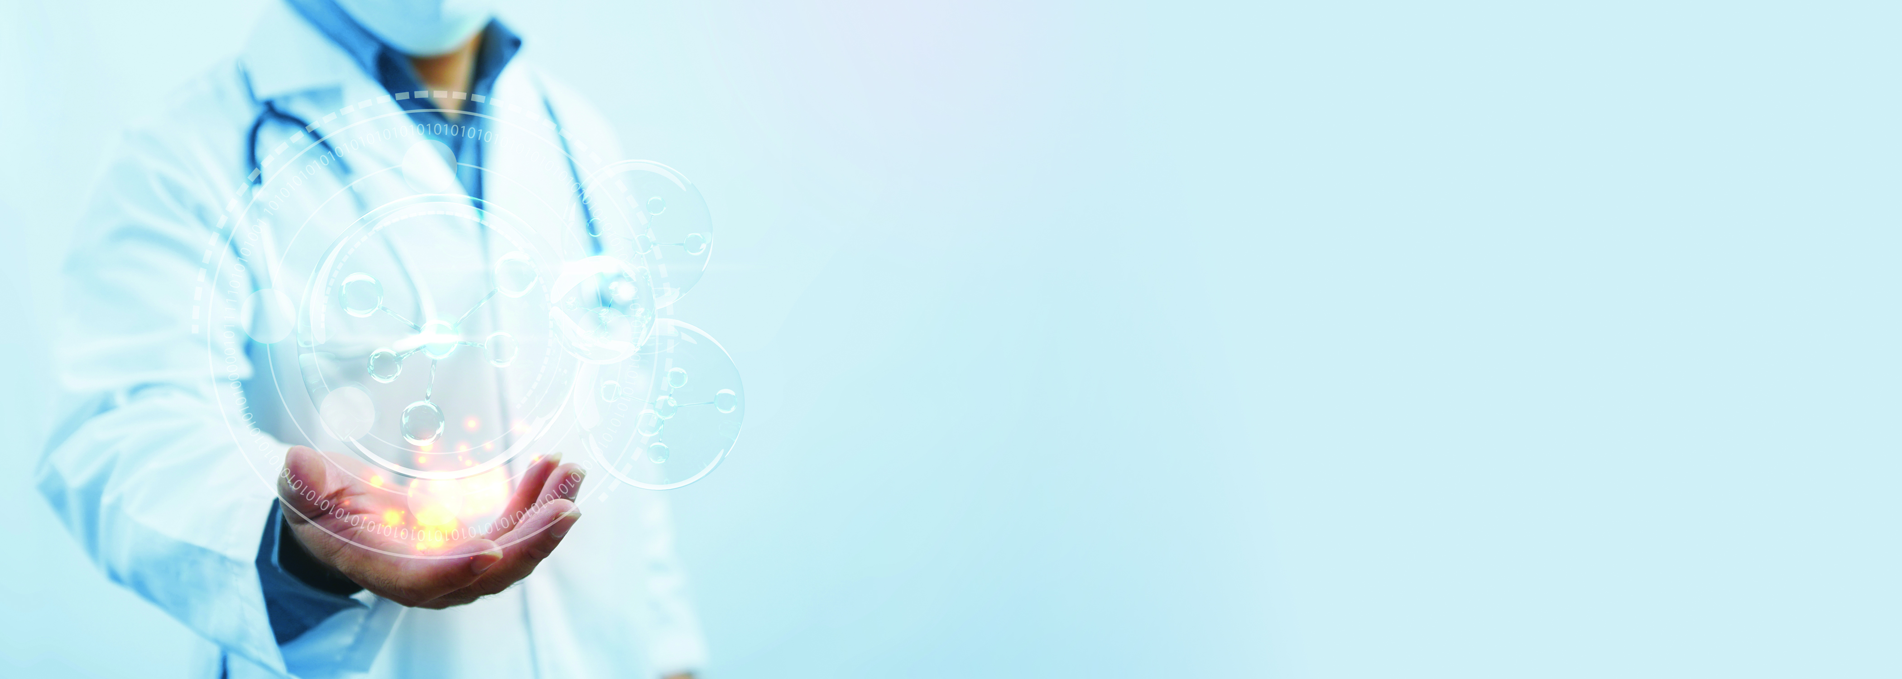
スキンケア市場
アラビダ システム - なりたい自分を応援するスキンケア
世界のスキンケア市場は年々成長しており、今後も成長すると予測されています。*
2030年までには、約10億人が60歳以上になると言われています。**
男性用のスキンケア市場は急速な拡大を見せており、スキンケアを習慣化する男性の増加に伴い、それぞれのニーズに合わせた製品が求められています。***
出典:
*Statista. Skin Care: Market date & Analysis 2023.
** World Health Organization - Fact sheet - Ageing and health 2022.
***Skincare Market - Global Industry Analysis, Size, Share, Growth, Trends, Regional Outlook, and Forecast 2023-2032.

Slide 20
価格
ブランドパートナー
 | USドル | 日本円 | ユーロ | BV
アラビダ パッチ | $69.95 | ¥9,130 | €66 | 55
デイリー リフレッシュ フェイシャル ネクター | $59.95 | ¥7,810 | €57 | 42
ナイトリー リストール フェイシャル クレメ | $79.95 | ¥10,500 | €76 | 55
リビーブ アイ クリーム | $69.95 | ¥9,130 | €66 | 42
アラビダ トリオ* | $149.95 | ¥19,580 | €142 | 119
*アラビダ トリオ：アラビダ パッチ、デイリー リフレッシュ フェイシャル ネクター、ナイトリー リストール フェイシャル クレメ。
価格：USドルとユーロには税金と送料は含まれておりません。日本円は税込価格です。

Slide 21
価格
 | プリファードカスタマー |  |  |  | リテールカスタマー
 | USドル | ユーロ | BV | スポンサー 利益 | USドル | 日本円 | ユーロ | BV | スポンサー 利益
アラビダ パッチ | $69.95 | €66 | 39 | $20 | $79.95​ | ¥11,770​ | €76​ | 39 | $30
デイリー リフレッシュ フェイシャル ネクター | $59.95 | €57 | 25 | $15 | $79.95​ | ¥10,500​​ | €76​ | 42 | $20
ナイトリー リストール フェイシャル クレメ | $79.95 | €76 | 21 | $20​ | $99.95​ | ¥13,200​ | €95​ | 55 | $20
リビーブ アイ クリーム | $69.95 | €66 | 17 | $15​ | $89.95​ | ¥11,770​ | €85 | 42 | $20
アラビダ トリオ* | $149.95 | €142 | 51 | $40​ | $199.95 ​ | ¥26,180​ | €190​ | 119 | $50
*アラビダ トリオ：アラビダ パッチ、デイリー リフレッシュ フェイシャル ネクター、ナイトリー リストール フェイシャル クレメ。
価格：USドルとユーロには税金と送料は含まれておりません。日本円は税込価格です。

Slide 22




アラビダ スキンケアで輝きあふれる自分へ
内面の美しさは外面を引き立たせ、
外面の美しさは内にある自信と魅力を引き出します。
なりたい自分、今日からはじめてみませんか？
フォローください
WWW.LIFEWAVE.COM

